Slide 1
WEEK 10 · WEEKLY REPORT
10주차 주간 보고
Signal
Guard
DB를 다시 연결하고, 저장된 오류가
어떤 값으로 판정됐는지 확인했습니다.
WEEK 10
조찬희 · 기경현
웹 프레임워크 (조규철 교수님) · 2026.11.01

Slide 2
CONTENTS
목차
1
이번 주 목표
연결과 판단 근거를 확인
2
계획 대비 결과
지난 계획 세 가지를 완료와 보류로
3
화면과 저장 사례
대시보드, 오류 4건, 계획과 시연의 차이
4
검증 규칙
R01–R12가 보는 값과 공통 원칙
5
다음 주
반복 검증, 이슈 흐름, 기능 동결
Signal Guard · 10주차 주간 보고
2 / 12

Slide 3
1 이번 주
목표
9주차에 말한 시연 적재와 규칙 검증을 이어,
DB와 화면에서 판단 근거를 확인했습니다.
01
02
03
연결
근거
구분
DB에 다시 붙이고
로컬 대시보드를 실행했습니다.
10월 19일 이슈 4건의
원본 값과 화면을 대조했습니다.
실제 계획 조회와
시연용 가상 검증을 나누었습니다.
Signal Guard · 10주차 주간 보고
3 / 12

Slide 4
2 계획 대비
지난 계획과 확인 결과
지난 계획
10주차 결과
다음 행동
DB 연결과 사이트 재실행.
실제 계획 2,977개, 시연 8개.
실행 절차와
확인 화면을 정리
완료
임의 신호 적재와 조회
R02 · R06 · R07 · R12.
원본과 화면을 대조.
R03 · R08 · R10
재현 결과를 확보
완료
주요 규칙과 이슈 확인
반복 시험은
이번 주에 하지 않음.
같은 입력을 반복해
판정과 원본을 확인
이번 주 보류
같은 입력의 동일 판정
Signal Guard · 10주차 주간 보고
4 / 12

Slide 5
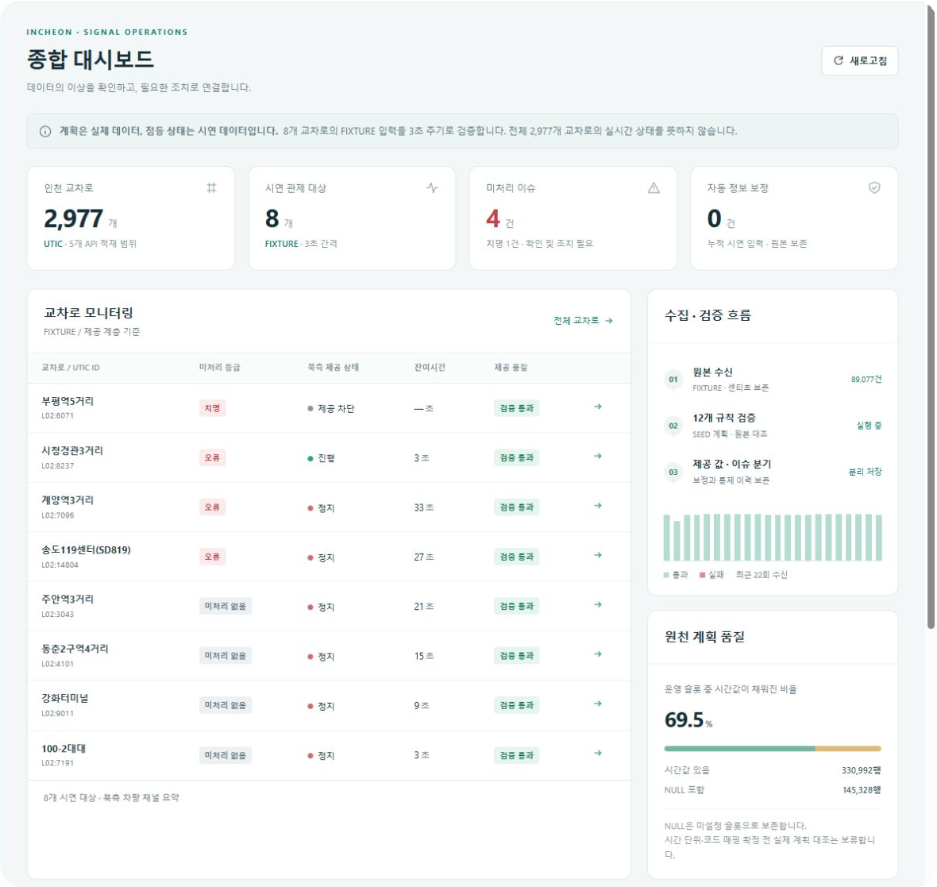
3 화면과 사례
확인한 대시보드
2,977
실제 계획 교차로
UTIC 5개 API
8
시연 관제 대상
FIXTURE · 3초 간격
4
미처리 이슈
지연 1건 · 확인 필요
0
자동 정보 보정
누적 시연 · 원본 보존
점등 상태는 시연 데이터입니다.
2,977곳의 실시간 상태는 보지 않습니다.
원본 89,077건 · 규칙 12개 실행 중
Signal Guard · 10주차 주간 보고
5 / 12

Slide 6
3 화면과 사례
저장 사례 네 건
R06 · 먼저
충돌 녹색
R02
잔여시간 범위
부평역5거리
시청경관3거리
북 27초 · 동 30초 · 남 27초
가상 남북·동서 충돌
치명 이슈, 정보 제공 차단
북측 99,900cs = 999초
허용 35초를 초과
녹색 30초 + 여유 5초
R07
수신 지연
R12
알 수 없는 코드
계양역3거리
송도119센터
수집 03:03:53
수신 03:05:53
120초, 기준 90초 초과
북측 점등 UNKNOWN
해석할 수 없는 코드
제공 값으로 사용하지 않음
R06부터 말합니다. 충돌하는 방향이 함께 녹색이면 정보 제공을 막습니다.
신호등 제어는 하지 않습니다. 이슈는 자동으로 닫히지 않고, 운영자가 확인합니다.
Signal Guard · 10주차 주간 보고
6 / 12

Slide 7
3 화면과 사례
실제 계획과 시연 기준
실제 UTIC 계획
현재 시연 기준
부평역5거리
가상 반복
계획 1 · 슬롯 1 · 시작 05:30
오류 검증은 이 계획을 사용
주기
원문 150
녹색
30초
옵셋
원문 2
전 방향 적색
3초
1–8현시
19 · 24 · 35 · 21
반복
두 방향
19 · 32 · 0 · 0
주기
66초
A링과 B링이 같습니다.
계획 조회와 판정은 다릅니다
과거 이슈는 자동으로 끝나지 않습니다
원천 계획 품질 69.5%.
시간값 330,992행, NULL 145,328행.
단위·코드 확정 전 실제 계획 판정은 보류.
원문 150을 150초로 말하지 않습니다.
지금 값이 정상으로 보여도
미처리 이슈와 제공 차단은 남습니다.
부평역5거리가 그 경우입니다.
운영자가 확인하고 조치합니다.
Signal Guard · 10주차 주간 보고
7 / 12

Slide 8
4 검증 규칙
R01 – R06
초록은 저장된 사례, 파랑은 설명용 가정입니다.
규칙
이름
검사 기준
예시
R01
필수값 누락
교차로, 시각, 4방향 점등·잔여
설명 잔여가 비면 오류
R02
시간 범위
녹색·주기에 여유 5초
저장 35초 허용, 999초
R03
시간 역증가
증가가 간격·허용을 초과
설명 3초 뒤 20초→30초
R04
시간 급감
경과보다 15초 넘게 감소
설명 3초 뒤 30초→5초
R05
현시 순서
예상 현시와 입력을 비교
설명 1현시 예상, 3현시
R06
충돌 녹색
가상 남북·동서 동시 녹색
저장 북·동 녹색, 차단
Signal Guard · 10주차 주간 보고
8 / 12

Slide 9
4 검증 규칙
R07 – R12
수신 지연은 30초를 넘으면 경고, 90초를 넘으면 오류입니다.
규칙
이름
검사 기준
예시
R07
수신 지연
30초 경고, 90초 오류
저장 120초 늦게 수신
R08
중복 수신
교차로·시각·현시·채널
설명 같은 메시지 재수신
R09
시각 역행
직전보다 2초 넘게 과거
설명 오래된 값, 최신 유지
R10
계획 불일치
예상 계획 코드와 수신 비교
설명 SEED-01이 아닌 코드
R11
점등 불일치
녹색 구간에 적색이 옴
설명 북측 녹색에 적색
R12
코드 확인
허용 코드와 중복 방향
저장 점등 UNKNOWN
Signal Guard · 10주차 주간 보고
9 / 12

Slide 10
4 검증 규칙
공통 처리 원칙
01
02
03
원본은 유지
근거 없으면 보류
비교 조건
고치는 쪽은 제공 값입니다.
−2초 이상, 0초 미만은
제공 값만 0초로 바꿉니다.
별칭은 표준 코드로 바꿉니다.
연속 3회를 넘으면 멈춥니다.
직전 값이나 계획이 없으면
SKIPPED로 남깁니다.
보류는 정상으로 세지 않습니다.
근거 없으면 추정하지 않습니다.
R03 · R04만 비교합니다.
현시와 계획이 같아야 합니다.
간격은 0초에서 30초입니다.
그 밖은 비교하지 않습니다.
Signal Guard · 10주차 주간 보고
10 / 12

Slide 11
5 다음 주
11주차
1
기준
같은 입력, 같은 판정. 원본과 결과 대조
반복 검증
R03 역증가 · R08 중복 · R10 계획 불일치
2
기준
사유와 이력. 현장 요청은 기록만 남김
이슈 흐름
확인, 조치, 종료, 제공 차단
3
기준
계획 원문과 시연 신호를 구분. 금요일 동결
발표 준비
용어, 단위, 시연 절차
확인이 필요한 것
그 다음
UTIC 시간 단위, 코드, 현시별 방향,
계획 적용 순서. 시연에 넣을지는 11주차에 결정.
12–13주 통합 시험. 14–15주 안내와 최종 시연.
9주차에 정한 일정을 유지합니다.
Signal Guard · 10주차 주간 보고
11 / 12

Slide 12
WEEK 10
감사합니다
Signal
Guard
시연 8곳에서 999초, 충돌 녹색,
120초 지연, UNKNOWN을 확인했습니다.
다음 주는 R03 · R08 · R10과 이슈 흐름입니다.
WEEK 10
조찬희 · 기경현

